Slide 1

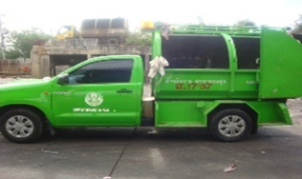
เงินอุดหนุนเฉพาะกิจ ด้านที่ 4. การจัดบริการสาธารณะด้านสิ่งแวดล้อม หน่วยรับงบประมาณ เทศบาลนครขอนแก่น 1) ค่าครุภัณฑ์ เงินอุดหนุนสำหรับครุภัณฑ์สิ่งก่อสร้างการจัดการสิ่งปฏิกูลและมูลฝอย รถบรรทุกขยะ ขนาด 1 ตัน ปริมาตรกระบอกสูบไม่ต่ำกว่า 2,400 ซีซี หรือกำลังเครื่องยนต์สูงสุดไม่ต่ำกว่า 110 กิโลวัตต์ แบบเปิดข้างเทท้าย เทศบาลนครขอนแก่น ตำบลในเมือง อำเภอเมืองขอนแก่น จังหวัดขอนแก่น จำนวน 3 คัน คันละ 1,051,000 บาท รวมเป็นเงิน 3,153,000 บาท

Slide 2
หลักการและเหตุผล
องค์กรปกครองส่วนท้องถิ่นเป็นหน่วยงานหลักในการจัดการสิ่งปฏิกูลและมูลฝอยของชุนชน
แต่ไม่สามารถดำเนินการได้เต็มประสิทธิภาพเนื่องจากรถบรรทุกขยะไม่เพียงพอ ในการปฏิบัติงานมีสภาพเก่า/ชำรุดจากการใช้งาน เสียค่าซ่อมแซมจำนวนมากและบ่อยครั้ง ประกอบกับปัจจุบันปริมาณสิ่งปฏิกูลและมูลฝอยมีจำนวนมากขึ้น และประชาชนยังขาดจิตสำนึกไม่มีการคัดแยกขยะแต่ละประเภทก่อนทิ้ง ปัญหาในการบริหารจัดการขยะในความรับผิดชอบขององค์กรปกครองส่วนท้องถิ่นจึงมีมากขึ้น จึงมีความจำเป็นต้องได้รับการสนับสนุนงบประมาณเพื่อให้องค์กรปกครองส่วนท้องถิ่นสามารถดำเนินการบริหารจัดการสิ่งปฏิกูลและมูลฝอยให้เป็นไปตามหลักวิชาการและแก้ไขปัญหาขยะในพื้นที่ได้อย่างครอบคลุมและทั่วถึง

Slide 3
วัตถุประสงค์
1. เพื่อเพิ่มประสิทธิภาพการรวบรวมและจัดเก็บสิ่งปฏิกูลและมูลฝอยไม่ให้มีตกค้าง
เพื่อส่งเสริมให้ชุมชนน่าอยู่ 2. เพื่อให้มีครุภัณฑ์ยานพาหนะใช้ในการเก็บขนสิ่งปฏิกูลและมูลฝอยให้เพียงพอ
และเหมาะสมกับปริมาณสิ่งปฏิกูลและมูลฝอย 3. เพื่อป้องกันการเกิดโรคระบาดและปัญหาสุขภาพอนามัยของประชาชน
4. เพื่อพัฒนาระบบแยกเก็บขยะอินทรีย์ เศษอาหารมาใช้ประโยชน์ก่อนเข้าสู่ระบบกำจัด

Slide 4
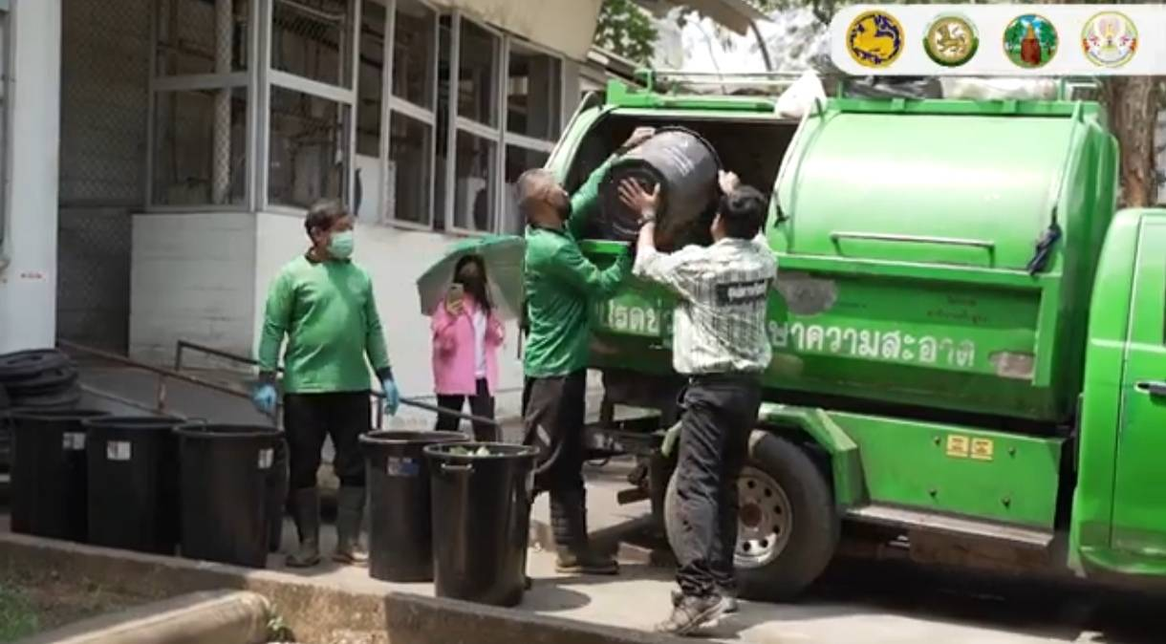
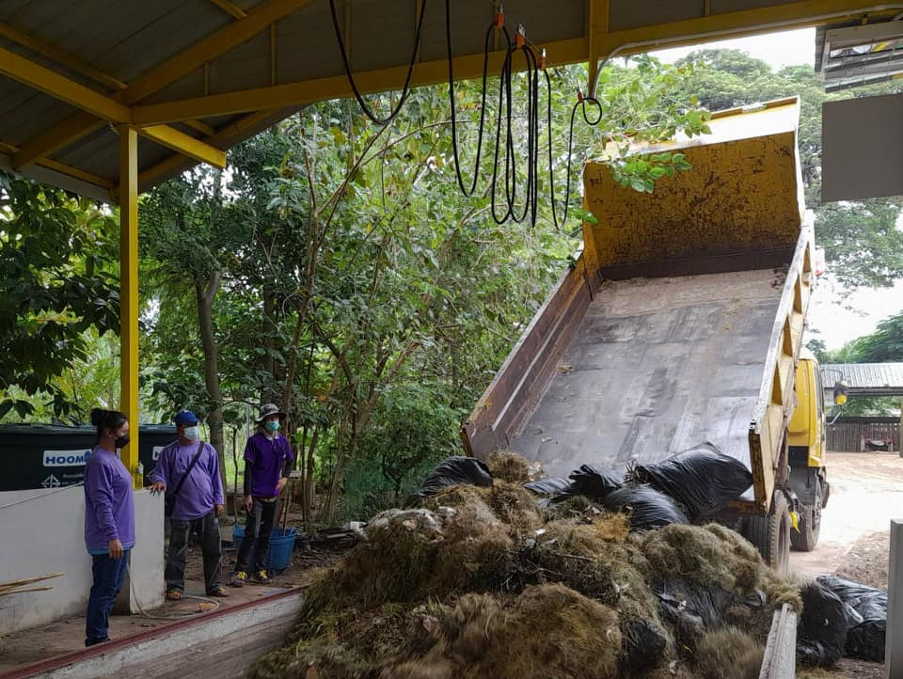
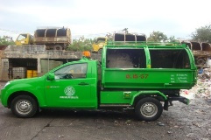
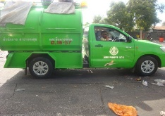
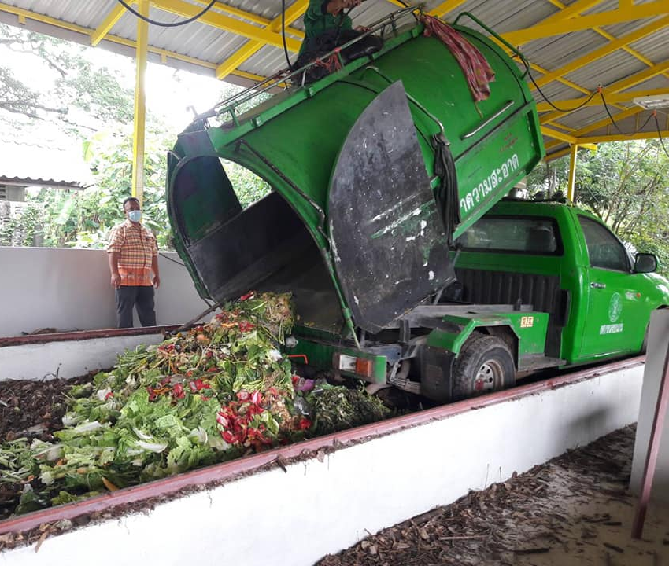
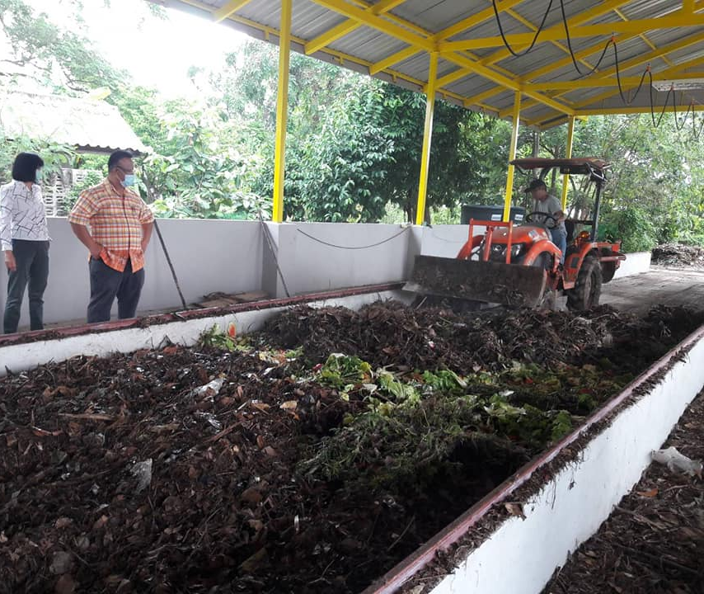

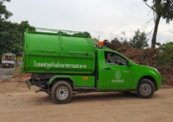
เป้าหมายในการพัฒนาระบบเก็บขนขยะ
เก็บขยะแบบแยกประเภท “ขยะอินทรีย์ เศษอาหาร”
รถยนต์เก็บขนขยะแบบเปิดข้างเทท้าย 4 ลบ.หลา
จำนวน 4 คัน เพื่อใช้ในระบบแยกประเภทขยะ
ร้านอาหาร /ศูนย์อาหาร/โรงอาหาร/
ตลาดสด/ชุมชนที่รวมกลุ่มคัดแยกเศษอาหาร
ส.15-57 85-1101
ส.16-57 85-1164
ส.17-57 85-1165
ส.18-58 ผม 2715
เพิ่มประสิทธิภาพระบบเก็บขยะอินทรีย์/เศษอาหาร
ขนาด 1 ตัน (ทดแทน) จำนวน 4 คัน ได้รับ 3 คัน

